Slide 1
Aicar
第一次展示
汇报人：第一PPT
组员：
范卓娅、张雅坤、
宋锐、黎春颖、孙佳佳

Slide 2
PART 01
硬件组装

Slide 3
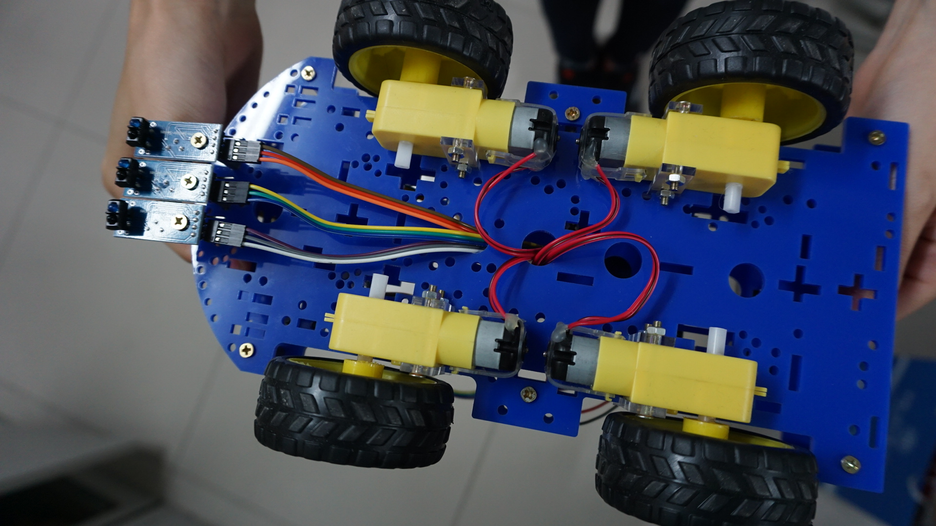
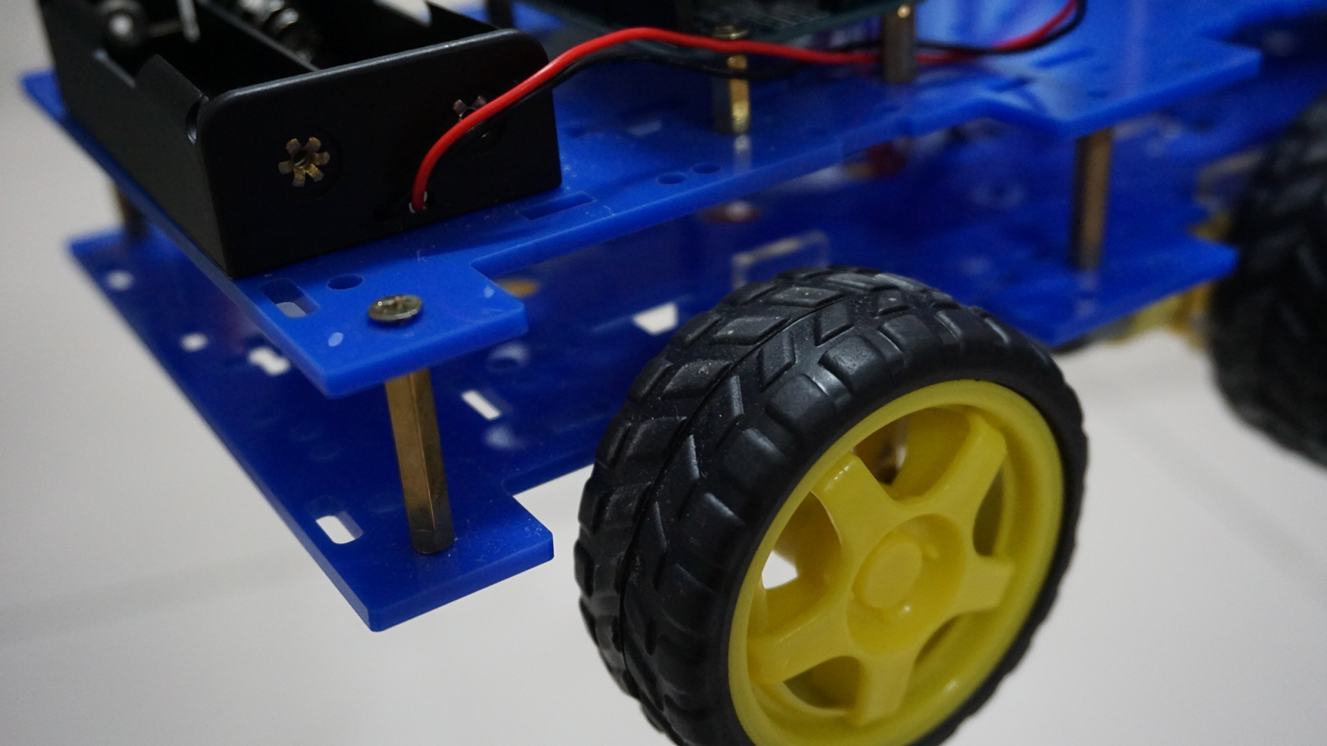
硬件组装
1、电机固定在下底盘上，四个轮子插在电机轴上。三个循迹模块固定在下底盘前端。
2、上下底盘之间用铜柱连接。

Slide 4
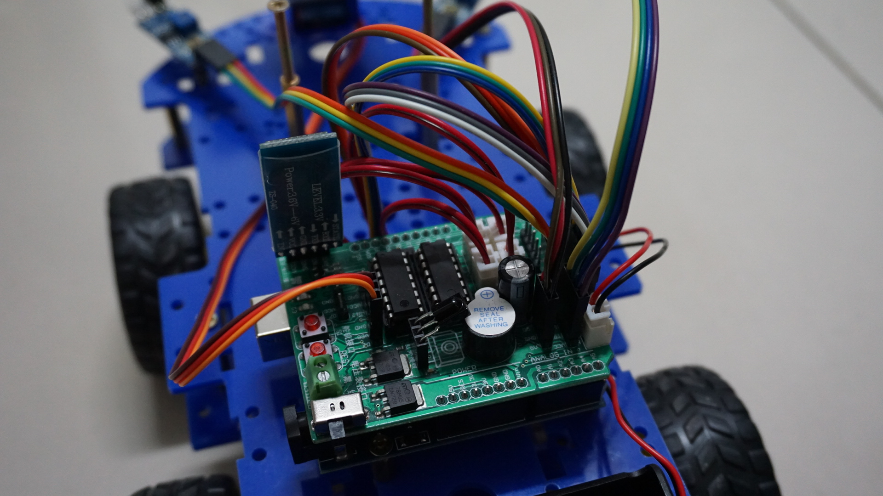
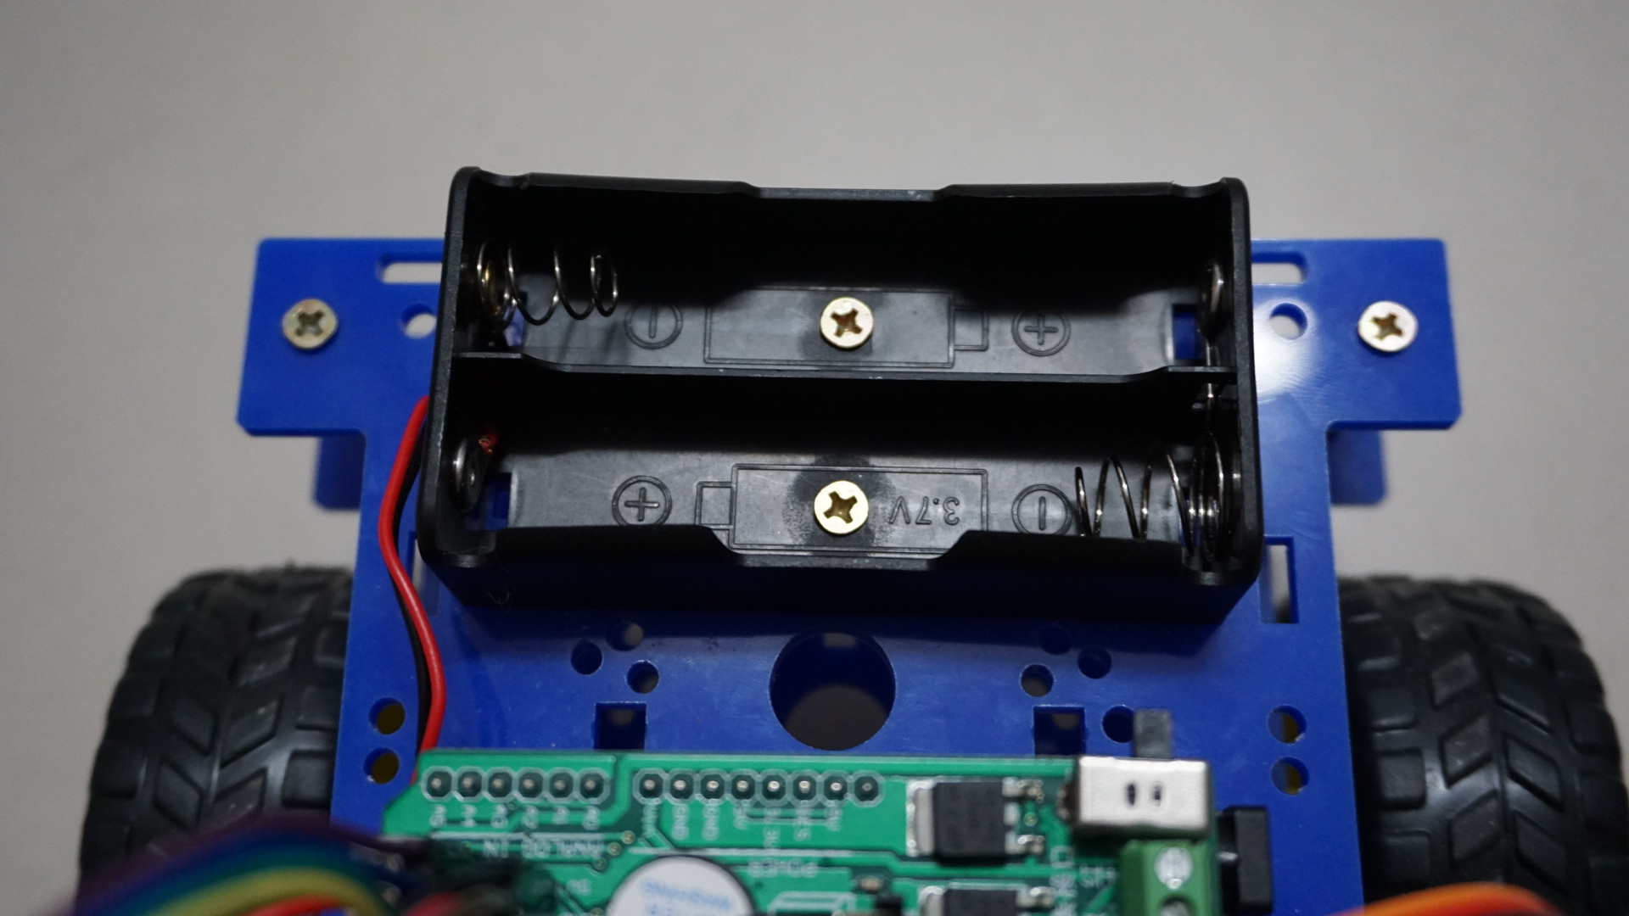
硬件组装
3、Arduino扩展板与开发板上下插接，固定在上底盘中后部。
4、电池盒固定于上底盘后部。

Slide 5
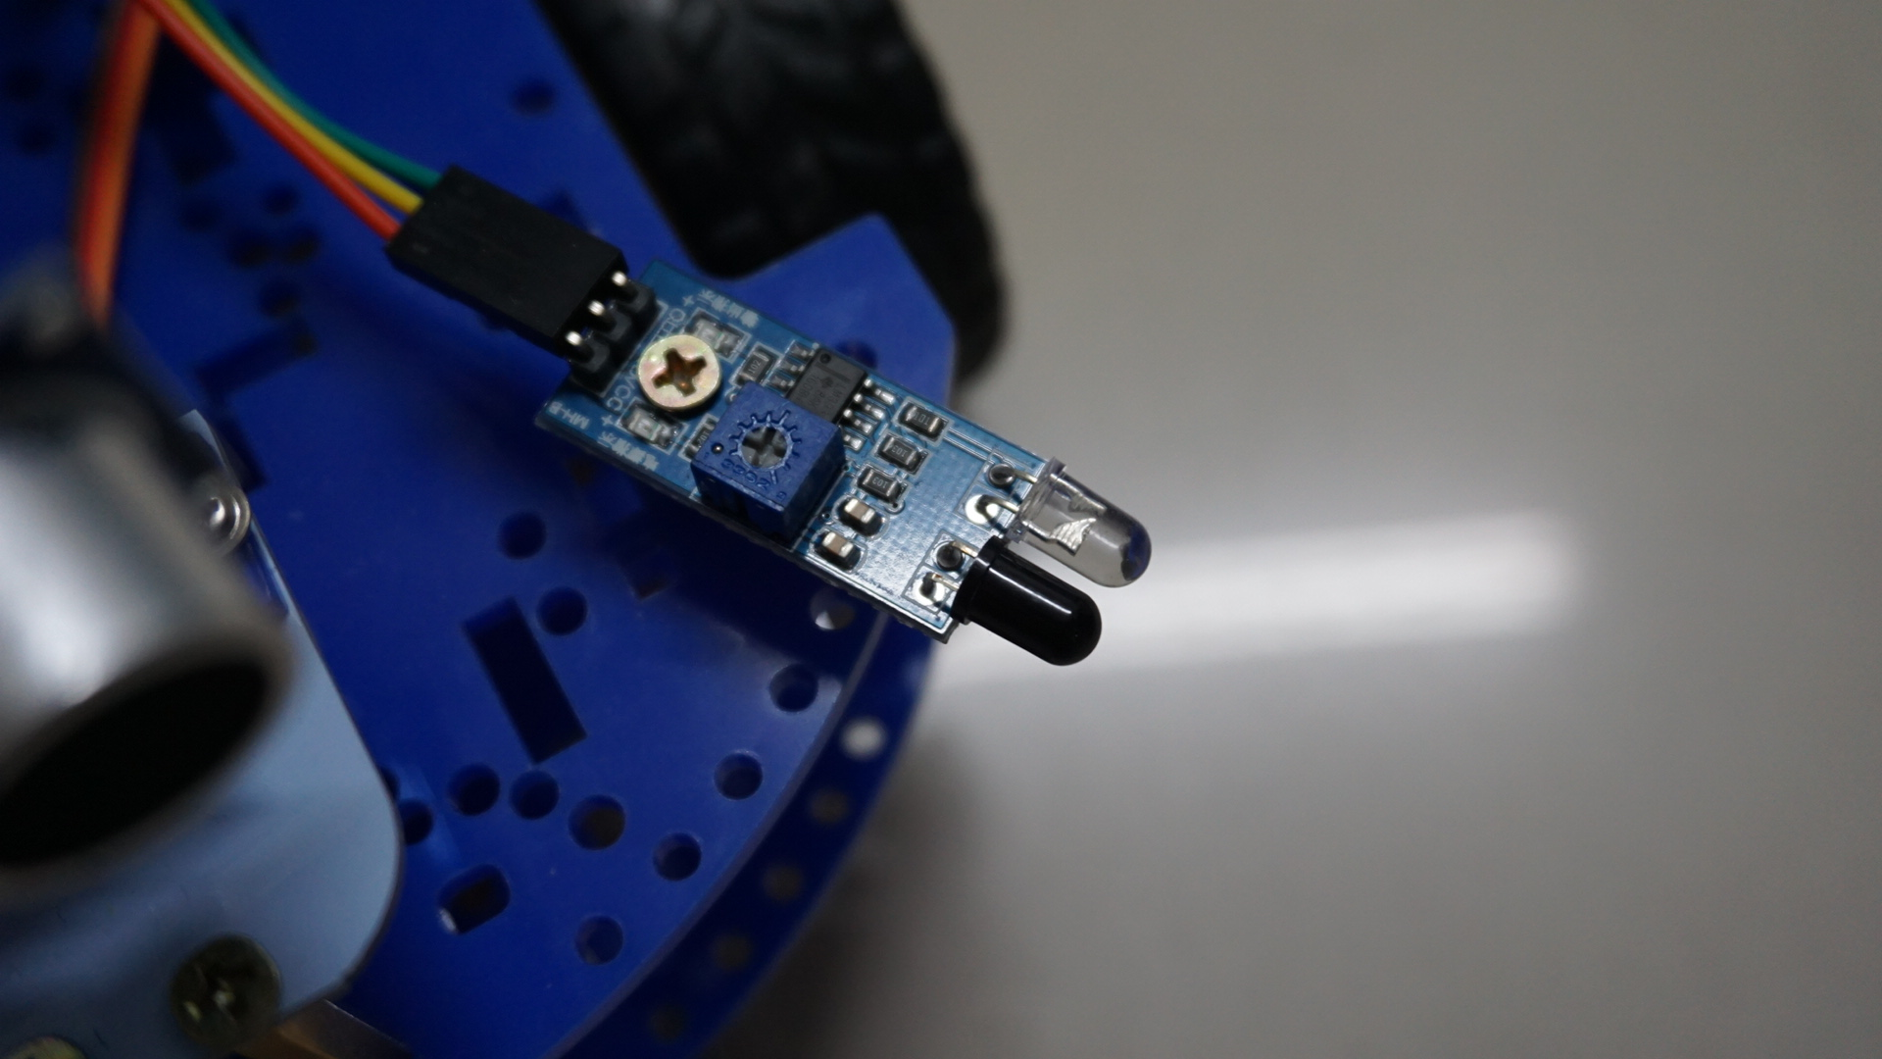
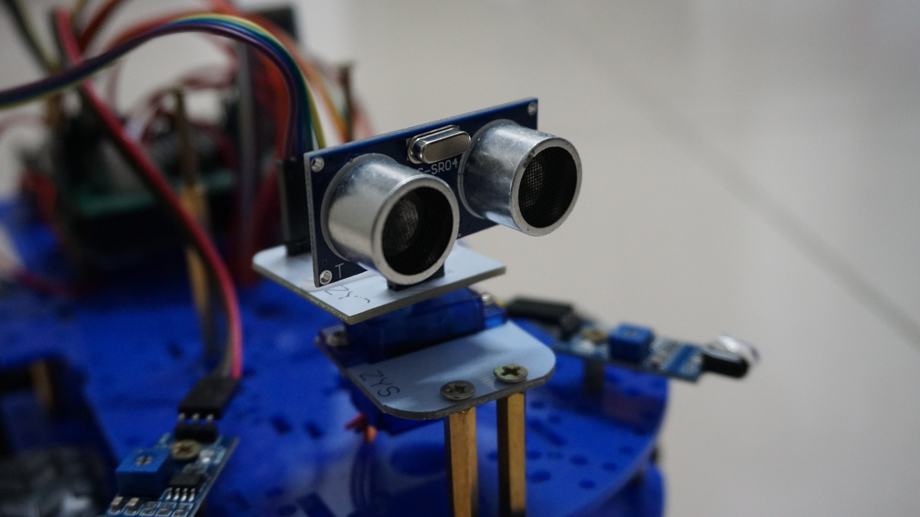
硬件组装
5、两个红外避障模块分别固定在车头左右两侧。
6、超声波舵机云台固定在车头中间，超声波模块插在云台上。

Slide 6
PART 02
小车基本动作的实现

Slide 7
电机驱动真值表
 | Left_motor = 8 | Left_motor_pwm=9 |  | Right_motor=11 | Right_motor_pwm=10
前进 | 0 | 1 |  | 0 | 1
刹车 | 0 | 0 |  | 0 | 0
左转 | 1 | 1 |  | 0 | 1
右转 | 0 | 1 |  | 1 | 1
后退 | 1 | 1 |  | 1 | 1

Slide 8
前进与停止
// 前进函数
void goForward() {
digitalWrite(left_motor, LOW);
digitalWrite(right_motor, LOW);
digitalWrite(left_motor_PWM, HIGH);
analogWrite(left_motor_PWM, set_speed);
digitalWrite(right_motor_PWM, HIGH);
analogWrite(right_motor_PWM, set_speed);
}
// 停止函数
void stop() {
digitalWrite(left_motor, LOW);
digitalWrite(right_motor, LOW);
digitalWrite(left_motor_PWM, LOW);
analogWrite(left_motor_PWM, 0);
digitalWrite(right_motor_PWM, LOW);
analogWrite(right_motor_PWM, 0);
}

Slide 9
左转与右转
// 左转函数
void turnLeft() {
digitalWrite(left_motor, HIGH);
digitalWrite(right_motor, LOW);
digitalWrite(left_motor_PWM, HIGH);
analogWrite(left_motor_PWM, set_speed);
digitalWrite(right_motor_PWM, HIGH);
analogWrite(right_motor_PWM, set_speed);
}
// 右转函数
void turnRight() {
digitalWrite(left_motor, LOW);
digitalWrite(right_motor, HIGH);
digitalWrite(left_motor_PWM, HIGH);
analogWrite(left_motor_PWM, set_speed);
digitalWrite(right_motor_PWM, HIGH);
analogWrite(right_motor_PWM, set_speed);
}

Slide 10
后退
// 后退函数
void goBack() {
digitalWrite(left_motor, HIGH);
digitalWrite(right_motor, HIGH);
digitalWrite(left_motor_PWM, HIGH);
analogWrite(left_motor_PWM, set_speed);
digitalWrite(right_motor_PWM, HIGH);
analogWrite(right_motor_PWM, set_speed);
}

Slide 11
PART 03
循迹、避障与遥控

Slide 12
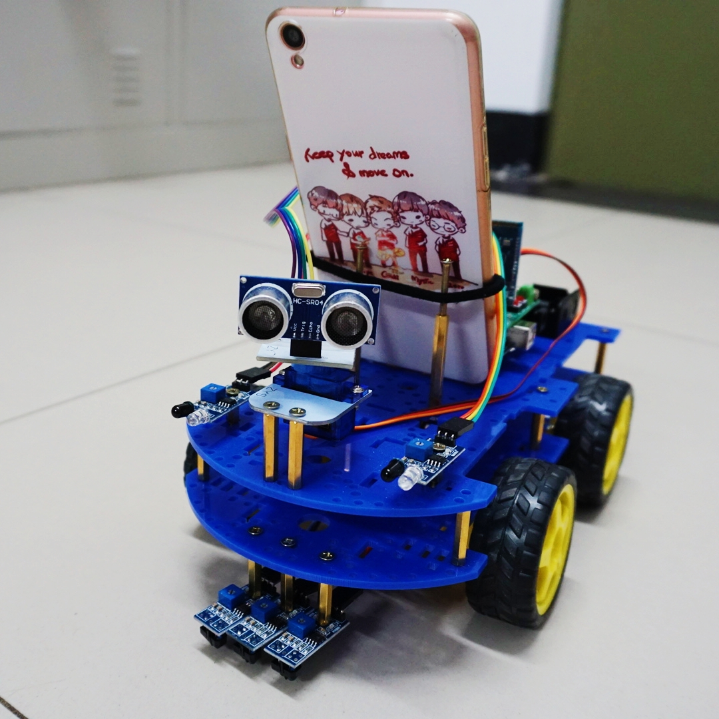
循迹、避障与遥控
红外循迹
01
红外避障
02
03
超声波避障
蓝牙遥控
04
05
模式切换
06
未来展望

Slide 13
红外循迹
// 循黑线
void trackBlackLine() {
//读取信号
ltrack_state = digitalRead(left_track);
rtrack_state = digitalRead(right_track);
if (ltrack_state == LOW && rtrack_state == LOW) {//白色区域
goForward();
}
else if (ltrack_state == LOW && rtrack_state == HIGH) {//左白右黑
turnRight();
}
else if (ltrack_state == HIGH && rtrack_state == LOW) {//左黑右白
turnLeft();
}
else {//黑色区域
stop();
}
}

Slide 14
红外避障
// 避障
void avoidObstacle() {
lavoid_state = digitalRead(left_avoid);//读取信号
ravoid_state = digitalRead(right_avoid);
if (lavoid_state == LOW && ravoid_state == LOW) {//两边都是障碍物
stop();
delay(500);
goBack();
delay(500);
turnLeft();
delay(500);
}
else if (lavoid_state == LOW && ravoid_state == HIGH) //左障碍右空空
turnRight();
else if (lavoid_state == HIGH && ravoid_state == LOW) //左空空右障碍
turnLeft();
else //黑色区域
goForward();
}

Slide 15
超声波避障
原理：超声波传感器先发送一个信号，信号遇到障碍物后就会被反弹回来再被超声波传感器接收，接收到的高电平持续的时间就是超声波从发射到接收到的时间，所以测试的距离=（高电平时间*声速）/2；再将距离单位换算成厘米所用函数：distance=pulseIn（接收信号的引脚echo,HIGH）/58; （声速为340m/s）；
效果展示

Slide 16
超声波避障
// 舵机转动
void servoPulse(int angle) {
//将角度0~180转化为脉宽的500~2480
pulse_width = angle * 11 + 500;
digitalWrite(servo, HIGH);
delayMicroseconds(pulse_width);
digitalWrite(servo, LOW);
delayMicroseconds(20-pulse_width*0.001);
}
// 探测距离
float getDistance(int angle) {
//舵机转动至正前方
for (int i = 0; i < 16; i ++) {
servoPulse(angle);
}
//使超声波发出口TRIG低电平2μs
digitalWrite(TRIG, LOW);
delayMicroseconds(2);
//使超声波发出口高电平10μs，这里是至少10μs
digitalWrite(TRIG, HIGH);
delayMicroseconds(10);
//保持超声波发出口低电平
digitalWrite(TRIG, LOW);
//检测脉冲宽度，并计算出距离
float distance = pulseIn(ECHO, HIGH);
distance = distance / 58.0;
return distance;
}

Slide 17
蓝牙遥控
原理：蓝牙模块与Arduino主板的串口（TX、RX）连接以后，就可以使用安装有蓝牙模块的智能设备，通过串口控制小车运动方向和动作。通过手机蓝牙串口APP向蓝牙模块发送指令，蓝牙模块通过串口将指令传递给Arduino开发板，并由Arduino做出反馈，传递给手机。
事实上，蓝牙控制比红外控制距离更远，指挥更有效。
效果展示

Slide 18
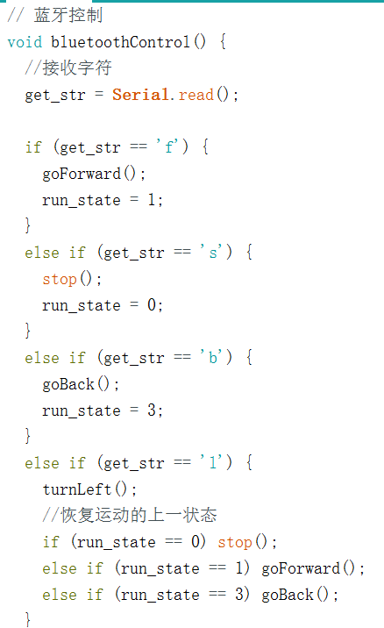
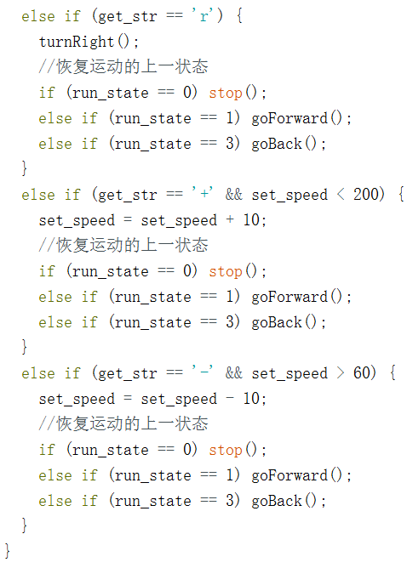
蓝牙遥控

Slide 19
模式切换
// 改变功能
void changeState() {
//如果按钮没有按下 && 刚刚按下
if ((button_press == 0) && (digitalRead(BUTTON)) == HIGH) {
//防止重复执行
button_press = 1;
delay(2000);
//切换功能状态
if (button_state == STATE1)
button_state = STATE2;
else if (button_state == STATE2)
button_state = STATE3;
else if (button_state == STATE3)
button_state = STATE1;
}
//按钮恢复
if (digitalRead(BUTTON) == LOW) {
button_press = 0;
}
}

Slide 20
未来展望
遇到的问题及解决：
问题1：向Arduino开发板中传程序时电脑无法识别端口
解决：Arduino扩展板中连线过多，导致只用电脑USB传输的电流太小，于是在上传程序时同时打开小车电源为其供电。
未来展望：
之后我们会尝试将超声波避障与红外避障结合起来；
继续改进小车避障的算法。

Slide 21
PART 04
小车跟随

Slide 22
小车跟随
前期准备
01
代码分析与展示
02
问题分析与展望
03

Slide 23
前期准备
小车端口
蓝牙
手机端口
手机端口
“迹”APP、蓝牙、摄像头
小车端口
电脑端口
TraceApp-Arduino Library File
电脑端口

Slide 24
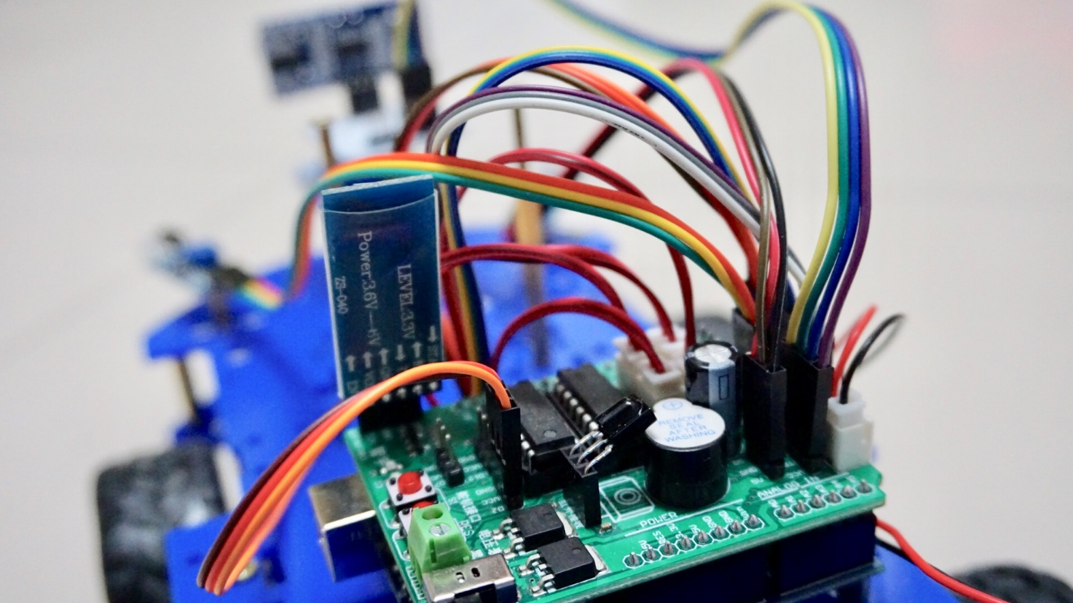
前期准备
小车端口：
Arduino难以驱动摄像头
蓝牙发送数据
手机处理信息
Notes:
对于Arduino来说，单独驱动摄像头的话受限于Arduino的性能实现起来比较困难，效果也不会理想，图像处理需要的实时性和大量运算对于基于8位AVR单片机系列的Arduino来说确实“小材大用”了。

Slide 25
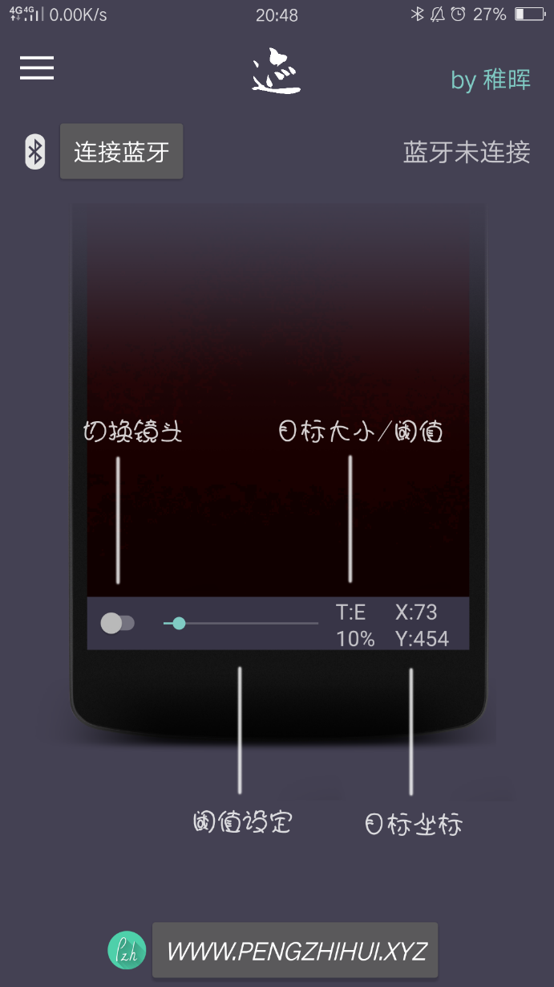
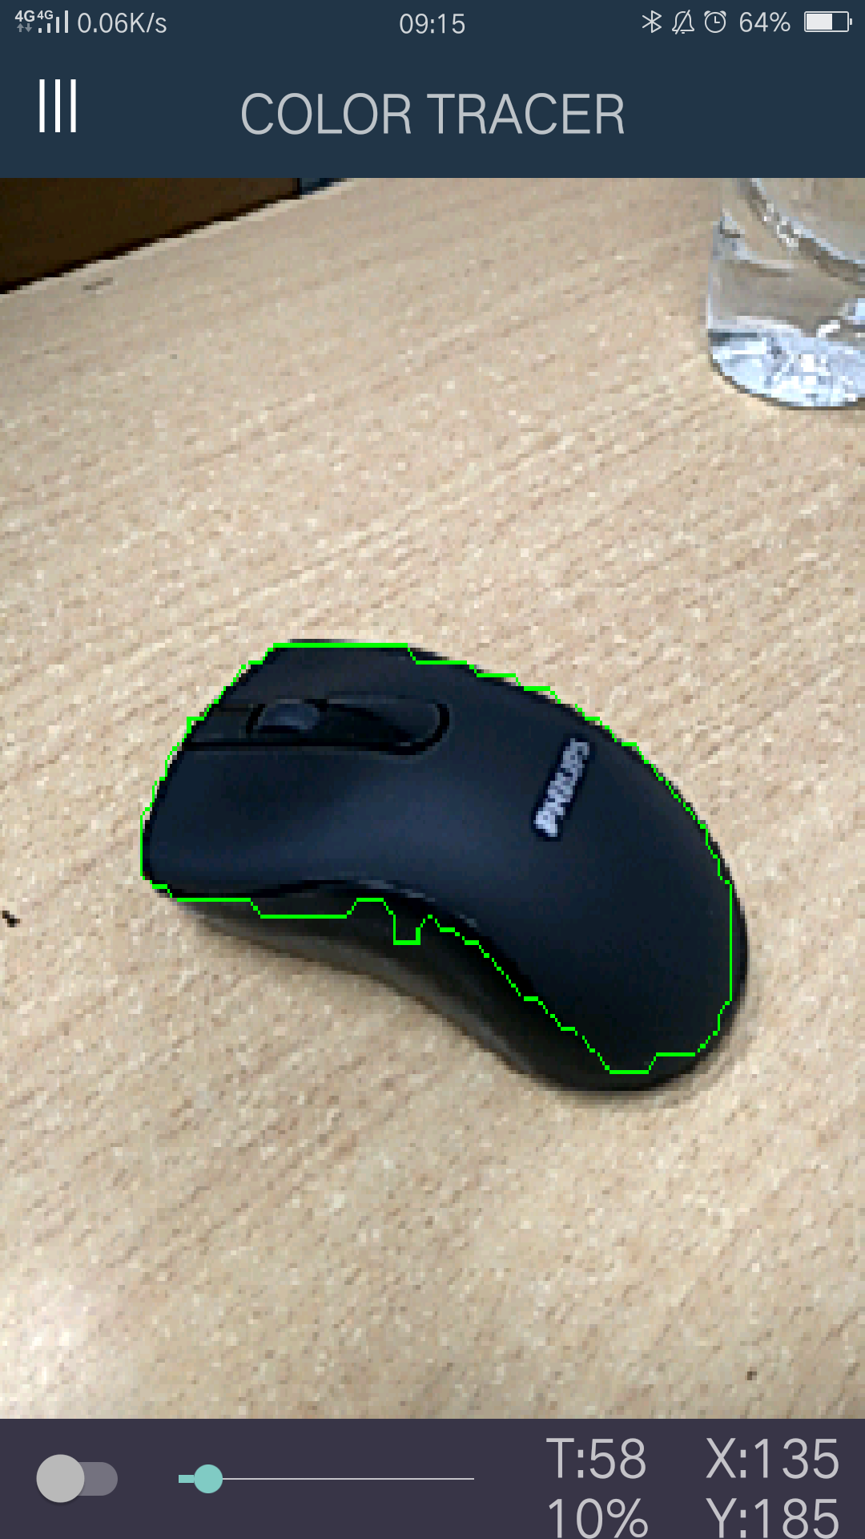
前期准备
手机端口：
下载“迹”APP
蓝牙接受信息
摄像头实时采集数据
X、Y、Z取值范围与手机相关
坐标原点位于手机右上角
Notes:
说明一下显示的各个参数的含义: X、Y代表目标的坐标这个大家都知道，坐标的极限大小是跟手机摄像头分辨率相关的，大家可以把物体移到手机边缘记录下坐标的最大值。T表示物体在屏幕中的大小，如果检测到多个目标或者没有检测到任何目标这里会显示E（error），T可以用于粗略地判断物体的远近（近大远小），不过更推荐的方式是用Y轴判断远近（见后文的小车）。剩下的一个百分数是滤波用的阈值，为了尽量消除屏幕中的细小杂点，让视野里只有一个目标，可以调整这个进度条

Slide 26
前期准备
迹
基于OpenCV的图像处理App
TraceApp-Arduino Library
颜色追踪目标
蓝牙连接小车
Notes:
“迹”就是这样一个基于OpenCV的图像处理APP，它可以让手机通过摄像头实时跟踪设定的颜色目标，并且通过手机蓝牙将目标坐标位置和大小等信息输出，配合蓝牙串口模块和我写的配套Arduino数据接收库，就可以实现很多有趣的功能。

Slide 27
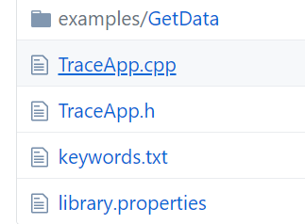
前期准备
电脑端口：
下载安装TraceApp-Arduino库文件即可
至此前期准备完成
URL：https://github.com/david-pzh/TraceAPP-Arduino
Notes:
https://github.com/david-pzh/TraceAPP-Arduino

Slide 28
代码分析
01
02
TraceApp类
Follow函数
通过计算X，Y与屏幕中央的距离
控制左右轮的速度大小，以达到改变方向的目的
与蓝牙串口的交互 Serial.read()
信息的处理 strtok()

Slide 29
TraceApp
class TraceApp
{
public:
TraceApp(HardwareSerial &uart, uint32_t baud = 9600); //构造函数
int getX(void); //返回X
int getY(void); //返回Y
int getT(void); //返回T
void begin(void); //Serial.begin()
void routine(void); //不停接收传输的数据 处理数据
bool valid(void); //判断目标是否有效
private:
HardwareSerial *m_puart; //蓝牙串口（Serial）
char comdata[50], data_p; //蓝牙串口接收到的字符串
int dataX, dataY, dataT; //目标物体坐标和大小
uint32_t _baud; //波特率（9600）
bool _valid; //目标物是否有效（true or false）
};

Slide 30
TraceApp
其中routine函数：
void TraceApp::routine(void)
{
while (m_puart->available() > 0) //如果串口能获取到字节
{
char nullByte = char(m_puart->read());//函数 read() 获取数据流中第一个字节数据
if (nullByte != ';') //遇到结束符之前，不停接收数据
{
comdata[data_p] = nullByte ;
data_p++ ;
}

Slide 31
TraceApp
else // 字符串处理（strtok 分割字符串得到相应data）
{
comdata[data_p] = nullByte;
data_p = 0;
if ((char)comdata[0] == 'o')
{
strtok(comdata, ",");
dataX = atof(strtok(NULL, ","));
dataY = atof(strtok(NULL, ","));
dataT = atof(strtok(NULL, ";"));
_valid = true;
}
else
{
_valid = false;
}
}

Slide 32
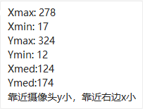
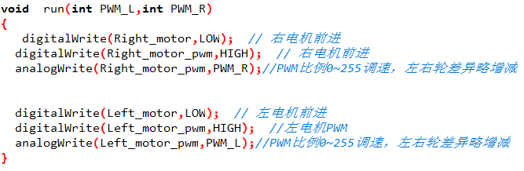
Follow函数
计算X，Y与屏幕中央的距离
int yc=y-174;//y偏移差值
int xc=x-124;//x偏移差值
设置较大的pwm和较小的pwm
big_pwm=yc*2+xc*1.7;
small_pwm=yc*2-xc*1.7;
big_pwm=constrain(big_pwm,0,180);//限制PWM
small_pwm=constrain(small_pwm,0,180);//限制PWM
通过X,Y的比较判断前进方向
正前方/正后方/右上角/左上角/右下角/左下角
调节两个电机的pwm
如：
若物体在右上角，则run(big_pwm,small_pwm); //左轮的速度较快

Slide 33
执行流程
初始化
Setup()
Routine函数
不停Serial.read() 并处理字符串
Getdata_X
Getdata_Y
返回坐标
判断
run/back/left/right
if…else…
设置速度
big_pwm, small_pwm

Slide 34
问题分析与展望
01
02
在小车左右转动时，如果转动的速度/角度过大，容易使物体离开屏幕，导致跟丢。需要进一步调整转动的速度，找出合适的big_pwm和small_pwm
只通过X,Y来判断物体的位置不够准确
应适当加入T（即物体的大小进行判断）

Slide 35
追踪物体
01
02
03
曲线跟随
将物体移到手机边缘记录下坐标的最大值。同时记录适宜距离的物体大小(T)，用T粗略地判断物体的远近，在进行曲线跟随时，如果目标从右边出框则x保持最大值，小车右转寻找目标；同样，从左边出框，则x值保持最小，小车左转寻找目标
倒退跟随
与前进原理相同，保持与物体安全距离，目标停止或逼近则小车后
直线跟随
根据APP的测量数据，获得一定距离下的物体大小，通过使物体大小保持一致，实现小车跟随目标物体前进，小车获取目标物体后，可跟随目标物体直线行进。
直线效果展示
曲线跟随效果
倒退效果展示

Slide 36
谢谢观看
2018.10.25

